Slide 1
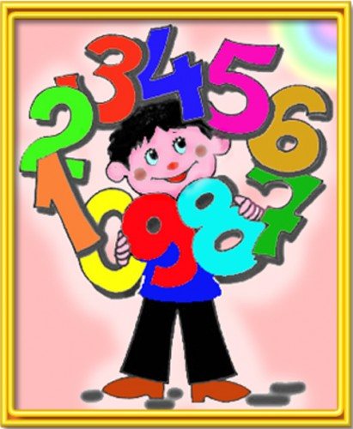
Математический конкурс
3-4 классы

Slide 2
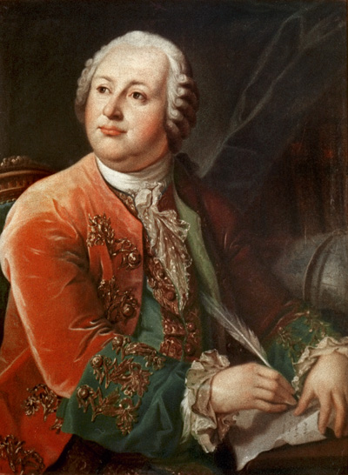
«Математику уж затем учить надо, что она ум в порядок приводит»
Ломоносов
Михаил
Васильевич
(1711 — 1765),
великий русский учёный

Slide 3
Задание 1: Расставь знаки действий
2222 = 8
2222 = 44
2222 = 111
2222 = 0

Slide 4
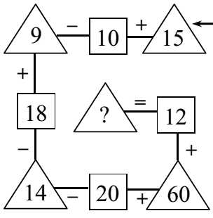
Задание 2.
Какое число надо записать в треугольнике вместо знака вопроса?

Slide 5
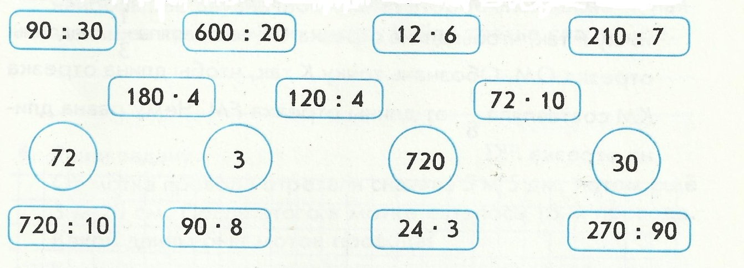
Задание 3.
Соедините примеры с ответами линиями

Slide 6
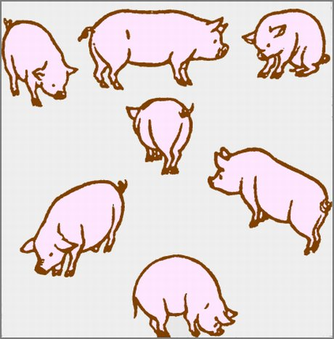
Задание:
отдели территорию каждому поросёнку
тремя прямыми

Slide 7
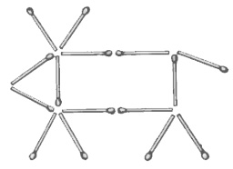
Корова на лугу

Slide 8
Разгадай ребус 1

Slide 9
Разгадай ребус 2

Slide 10
Спасибо
за игру!

Slide 11
Использованы ресурсы:
https://www.google.ru/search?q=Математика+картинки&newwindow
http://nazva.net/rubric/10/
http://potehechas.ru/golovolomki/golovolomki_5.shtm
http://nsportal.ru/nachalnaya-shkola

